Slide 1


Video hướng dẫn
Độ tuổi: Mẫu giáo bé ( 3 – 4 tuổi )
Thời gian: Tuần 3 tháng 10/2021
Hoạt động: LQVT “ Nhận biết gọi tên hình tròn”

Slide 2


Slide 3



PHÒNG GD & ĐT QUẬN LONG BIÊN
TRƯỜNG MẦM NON HOA SỮA
Đồng hành cùng bé
LĨNH VỰC PHÁT TRIỂN NHẬN THỨC
Đề tài: Nhận biết gọi tên hình vuông
Giáo viên thực hiện: Thái Thị Thu Huyền
Lứa tuổi: 3-4 tuổi
Năm học 2021 - 2022

Slide 4
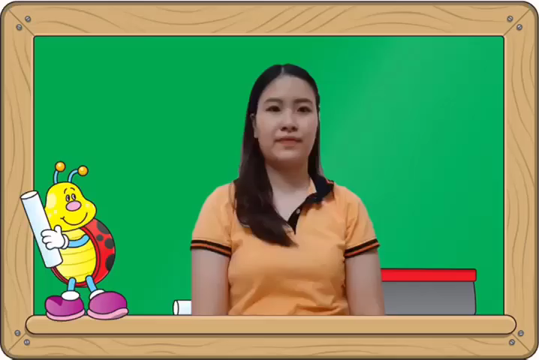
Đồng hành cùng bé

Slide 5

Nhận biết gọi tên hình vuông
Đồng hành cùng bé

Slide 6

Đồng hành cùng bé

Slide 7


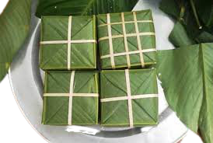
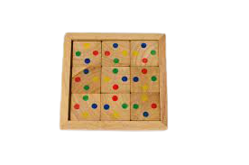

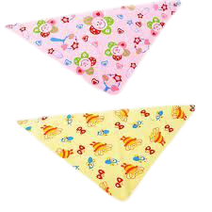
Đồng hành cùng bé

Slide 8

Đồng hành cùng bé

Slide 9
Đồng hành cùng bé

Slide 10
Đồng hành cùng bé

Slide 11
Đồng hành cùng bé

Slide 12
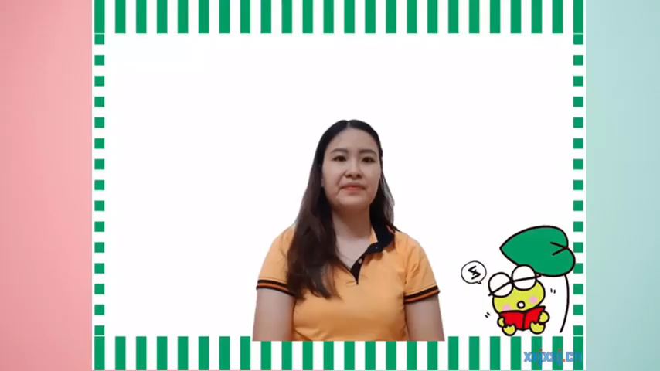
Đồng hành cùng bé

Slide 13


